Slide 1

DR与DKD双筛模型
及定量指标融合分析方案
河北工业大学
Notes:
依据用户提供的原PPT逐页重建。影像及掩膜为原稿示意素材；没有新增实验数据。

Slide 2
汇报目录
01
研究思路与数据
目录
02
DR–DKD双筛模型
03
眼底定量分析与指标筛选
CONTENTS
04
融合模型与评价方案
05
研究重点与总结
河北工业大学 · DR–DKD双筛研究
02
Notes:
依据用户提供的原PPT逐页重建。影像及掩膜为原稿示意素材；没有新增实验数据。

Slide 3
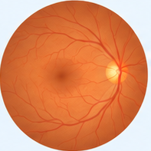
01 研究问题与总体目标
1
共享眼底特征能否完成双筛？
DR识别
2
定量指标与模型输出有哪些关联？
眼底影像
DKD筛查
3
定量与临床资料能否补充影像特征？
DR：糖尿病视网膜病变
DKD：糖尿病肾脏病
围绕双筛性能、临床可核查性与融合增量价值开展研究
河北工业大学 · DR–DKD双筛研究
03
Notes:
依据用户提供的原PPT逐页重建。影像及掩膜为原稿示意素材；没有新增实验数据。

Slide 4
01 相关工作与本课题切入点
相关工作
文档所述方法
本课题借鉴
RETFound（2023）
自监督眼底基础模型
预训练共享主干
DeepDKD（2025）
眼底预训练与DKD监督迁移
可迁移特征训练
Trans-MUF（2025）
影像、分割与临床信息融合
多信息联合建模
Ma等（2026）
血管定量与统计关联
定量指标筛选
拟整合双任务建模、结构定量与分组融合比较
河北工业大学 · DR–DKD双筛研究
04
Notes:
依据用户提供的原PPT逐页重建。影像及掩膜为原稿示意素材；没有新增实验数据。

Slide 5
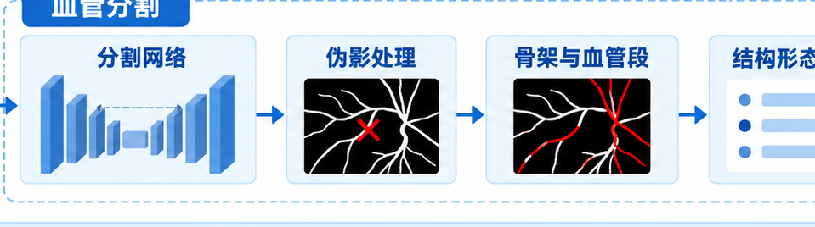
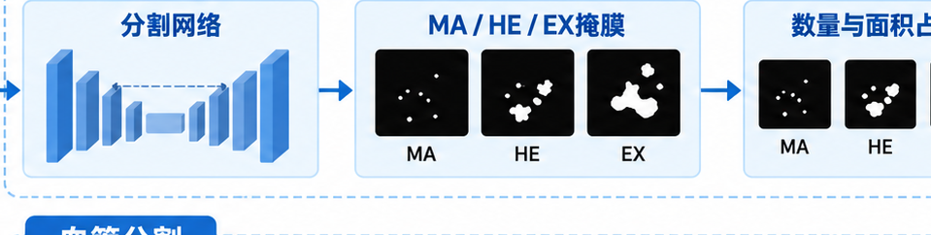
01 研究任务与整体技术路线
任务一：影像双筛
临床资料C
共享编码
任务适配
DR / DKD输出
DR
本中心眼底
与临床资料
DKD
DR
DKD
任务二：定量与融合
融合模型
A–D四组比较
病灶 / 血管分割
定量指标Q
统计筛选
A：影像
眼底示意
血管形态
病灶特征
纹理特征
……
B：影像+Q
C：影像+C
+
D：影像+Q+C
研究思路
先建立影像基线，再检验附加信息的增量价值。
河北工业大学 · DR–DKD双筛研究
05
Notes:
依据用户提供的原PPT逐页重建。影像及掩膜为原稿示意素材；没有新增实验数据。

Slide 6
01 数据来源与训练验证分工
来源
标签
用途
本中心
DR、DKD及临床资料
双筛与融合训练、验证、测试
DDR
病灶像素标签
病灶分割开发
FGADR
病灶像素标签
病灶外部验证
约6000例
FIVES
血管像素标签
血管分割开发
DRIVE
血管人工标签
血管外部验证
本中心横断面临床资料
河北工业大学 · DR–DKD双筛研究
06
Notes:
依据用户提供的原PPT逐页重建。影像及掩膜为原稿示意素材；没有新增实验数据。

Slide 7
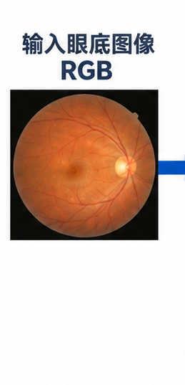
01 影像预处理与分辨率策略
质量筛选
有效区域裁剪
尺寸调整
归一化
✓
图像清晰
✓
颜色归一化
✓
视野完整
✓
亮度标准化
✓
曝光适中
✓
对比度调整
✓
无严重伪影
✓
数据格式统一
双筛模型
病灶分割
血管分割
224 × 224基线输入
高分辨率分块
图像与标注同步裁剪
拼接后计数
比较整图与分块
依据验证结果确定
整图处理
分块处理
224 × 224
224 × 224
河北工业大学 · DR–DKD双筛研究
07
Notes:
依据用户提供的原PPT逐页重建。影像及掩膜为原稿示意素材；没有新增实验数据。

Slide 8
02 DR–DKD双筛网络整体架构
DR残差适配器
DR有序分级头
DR：0–4级
RGB眼底
RETFound
ViT-L/16
Patch
平均池化
FC +
LayerNorm
共享G：256维
四状态辅助头
仅训练使用
主预测
辅助监督
DKD残差适配器
DKD二元预测头
P(DKD)
共享编码器，两个主任任务并行输出
河北工业大学 · DR–DKD双筛研究
08
Notes:
依据用户提供的原PPT逐页重建。影像及掩膜为原稿示意素材；没有新增实验数据。

Slide 9
02 任务专属残差适配器
任务专属残差适配器结构
关键设计要点
Adapter_task(G)
1
结构相同，参数独立
G
256维
LayerNorm
FC
256→64
GELU
FC
64→256
+
z_task
256维
2
末端FC零初始化
3
初始保留共享表征
数学表达式
z_task = G + Adapter_task(G)
通过残差适配学习任务专属特征
河北工业大学 · DR–DKD双筛研究
09
Notes:
依据用户提供的原PPT逐页重建。影像及掩膜为原稿示意素材；没有新增实验数据。

Slide 10
02 四状态联合辅助学习
四状态辅助分类头（仅训练阶段使用）
四种状态的定义
无DR
有DR
zDR：256维
无DKD
无两病
仅DR
拼接：
512维
FC：
512→128
GELU
FC：
128→4
Softmax
有DKD
仅DKD
两病并存
zDKD：256维
DR真值：对应眼底等级≥1
DKD真值：病例标签
真实标签仅用于损失计算，推理移除辅助头。
河北工业大学 · DR–DKD双筛研究
10
Notes:
依据用户提供的原PPT逐页重建。影像及掩膜为原稿示意素材；没有新增实验数据。

Slide 11
02 DR有序分级与DKD二元预测
DR有序分级
DKD二元预测
基于眼底彩色图像的糖尿病视网膜病变有序分级
基于眼底彩色图像的糖尿病肾病二元预测
0级
1级
2级
3级
4级
256维
P(DKD)
⋮
≥1级
≥2级
≥3级
≥4级
任务特征
全连接层
Sigmoid
约束累积概率顺序一致
P(DR≥1)用于有无DR判断
河北工业大学 · DR–DKD双筛研究
11
Notes:
依据用户提供的原PPT逐页重建。影像及掩膜为原稿示意素材；没有新增实验数据。

Slide 12
03 眼底结构定量分析流程
病灶分割
分割网络
MA / HE / EX掩膜
数量与面积占比
眼底影像
MA
HE
EX
定量指标Q
血管分割
分割网络
伪影处理
骨架与血管段
形态
两套分割网络主体相同，分别训练参数。
河北工业大学 · DR–DKD双筛研究
12
Notes:
依据用户提供的原PPT逐页重建。影像及掩膜为原稿示意素材；没有新增实验数据。

Slide 13
03 病灶分割网络：残差U-Net与CAMF
编码器（下采样）
解码器（上采样）
病灶概率图预测
输入眼底图像
RGB
全分辨率特征F
E1
D1
MA
E2
D2
CAMF
HE
E3
D3
EX
E4
D4
MA：微动脉瘤
HE：出血
EX：硬性渗出
训练：DDR
外部验证：FGADR
瓶颈B
在全分辨率特征上学习类别自适应多尺度融合
河北工业大学 · DR–DKD双筛研究
13
Notes:
依据用户提供的原PPT逐页重建。影像及掩膜为原稿示意素材；没有新增实验数据。

Slide 14
03 CAMF：类别自适应多尺度融合
多尺度特征提取
类别自适应尺度权重生成
单类别加权融合（以MA为例）
DWConv
3 × 3
M3
Concat
⋮
3Ci通道
尺度权重矩阵W
M₃
wMA,3
1×1卷积
⋮
9通道权重
3×3
5×5
7×7
按类别
加权求和
1×1
卷积
F
DWConv
5 × 5
MA
w_{MA,3}
w_{MA,5}
w_{MA,7}
M5
M₅
wMA,5
HE
w_{HE,3}
w_{HE,5}
w_{HE,7}
EX
w_{EX,3}
w_{EX,5}
w_{EX,7}
DWConv
7 × 7
M7
M₇
wMA,7
每个类别内部按尺度Softmax
+
Fc
独立1×1卷积
+ Sigmoid
3类别 × 3尺度
每个病灶类别内部按尺度归一化。
河北工业大学 · DR–DKD双筛研究
14
Notes:
依据用户提供的原PPT逐页重建。影像及掩膜为原稿示意素材；没有新增实验数据。

Slide 15
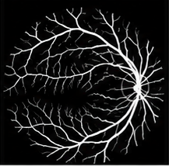
03 血管分割网络：浅层方向上下文增强
U-Net编码器
U-Net解码器
输入
眼底彩色图像
1×1卷积+
Sigmoid
E1
DCF-1
D1
血管概率图
E2
DCF-2
D2
E3
D3
E4
D4
B
训练：FIVES
外部验证：DRIVE
结论：DCF仅作用于E1、E2浅层跳跃连接
河北工业大学 · DR–DKD双筛研究
15
Notes:
依据用户提供的原PPT逐页重建。影像及掩膜为原稿示意素材；没有新增实验数据。

Slide 16
03 DCF：方向特征与解码上下文融合
DWConv 3×3
DWConv 1×7
加权求和
1×1卷积
+
E_i
DWConv 7×1
增强特征E_i*
拼接
解码残差块
E_i
拼接
1×1卷积
+ Softmax
三个空间权重
U_i
融合前U_i
河北工业大学 · DR–DKD双筛研究
16
Notes:
依据用户提供的原PPT逐页重建。影像及掩膜为原稿示意素材；没有新增实验数据。

Slide 17
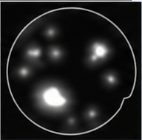
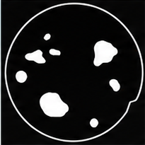
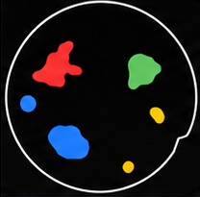
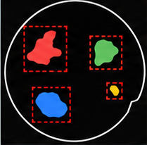
03 病灶定量指标
病灶
指标
概率图
固定阈值
连通域与粘连分离
数量/面积占比
微动脉瘤MA
数量
出血HE
数量、面积占比
硬性渗出EX
数量、面积占比
病灶掩膜面积
面积占比 =
有效眼底面积
河北工业大学 · DR–DKD双筛研究
17
Notes:
依据用户提供的原PPT逐页重建。影像及掩膜为原稿示意素材；没有新增实验数据。

Slide 18
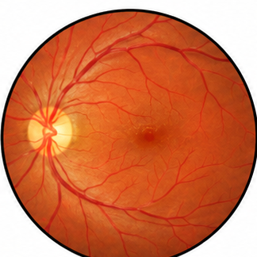
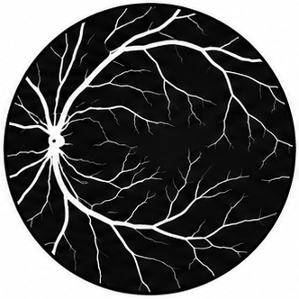
03 血管结构定量指标
结构示意
指标名称
计算方法
面积密度
血管像素面积 ÷ 有效视野面积
长度密度
骨架长度 ÷ 有效视野面积
相对口径
局部宽度按视野尺度归一化
迂曲度
血管段弧长 ÷ 弦长
掩膜去伪影
骨架与血管段
分形维数
固定尺度盒计数
采用统一视野尺度与计算规则
河北工业大学 · DR–DKD双筛研究
18
Notes:
依据用户提供的原PPT逐页重建。影像及掩膜为原稿示意素材；没有新增实验数据。

Slide 19
03 定量指标筛选与统计分析
01
候选确定
02
测量检查
03
关联分析
04
组合固定
多因素Logistic回归
综合筛选依据
年龄、性别、病程
效应量与置信区间
共线性与测量稳定性
血压、HbA1c、DR等级
多重比较控制
训练集内部验证后，固定指标清单与标准化参数，不单独依据P值筛选。
河北工业大学 · DR–DKD双筛研究
19
Notes:
依据用户提供的原PPT逐页重建。影像及掩膜为原稿示意素材；没有新增实验数据。

Slide 20
04 定量指标与临床资料的融合方式
任务图像特征
zDR
共享编码与任务适配
DR拼接与融合层
DR预测头
zDKD
定量指标Q
标准化
MLP-Q
常规临床资料C
DKD拼接与融合层
DKD预测头
标准化
MLP-C
分割模型冻结，不随融合训练更新
融合策略
保持双筛架构一致，按组别选择附加输入
河北工业大学 · DR–DKD双筛研究
20
Notes:
依据用户提供的原PPT逐页重建。影像及掩膜为原稿示意素材；没有新增实验数据。

Slide 21
04 A–D四组模型与增量价值比较
模型
深度影像
定量指标
临床指标
比较目的
组间比较与增量目的
A
双筛基线
B对A
定量指标增益
✓
×
×
B
定量增量
C对A
临床资料增益
✓
✓
×
C
临床增量
D对B/C
合用信息补充
✓
×
✓
D
合用收益
✓
✓
✓
临床资料（C）
C：年龄、性别、病程、血压、HbA1c
以实际性能与校准结果选择最终方案
河北工业大学 · DR–DKD双筛研究
21
Notes:
依据用户提供的原PPT逐页重建。影像及掩膜为原稿示意素材；没有新增实验数据。

Slide 22
04 双筛整体评价
四状态混淆矩阵（空表）
评价指标
预测状态
四状态宏平均F1
01
真实状态
无两病
仅DR
仅DKD
两病并存
02
联合准确率：两项判断均正确的比例
无两病
仅DR
仅DKD
两病并存
河北工业大学 · DR–DKD双筛研究
22
Notes:
依据用户提供的原PPT逐页重建。影像及掩膜为原稿示意素材；没有新增实验数据。

Slide 23
04 DR与DKD专项评价
DR评价
DKD评价
分级：二次加权Kappa
各级召回率、宏平均F1
AUC、敏感度、特异度
有无DR：AUC、敏感度、特异度
阳性与阴性预测值
校准与模型比较
校准曲线与相应Brier评分
病例成对Bootstrap：模型差值95% CI
河北工业大学 · DR–DKD双筛研究
23
Notes:
依据用户提供的原PPT逐页重建。影像及掩膜为原稿示意素材；没有新增实验数据。

Slide 24
05 研究重点与预期交付
01
双任务模型研究
预期交付
任务专属残差适配与四状态辅助学习结合
彩色眼底图像
（仅使用眼底彩照）
DR筛查任务
01
影像双筛基线
DR与DKD
双任务模型
DKD筛查任务
02
两套分割与定量流程
02
定量融合研究
03
固定指标组合
筛选结构定量指标，验证其增量价值
结构定量指标
筛选与融合
● 定量指标筛选
● 指标组合构建
● 增量价值验证
04
A–D比较与可靠性评价
眼底图像
依据性能、校准、稳定性与临床可核查性选择方案
河北工业大学 · DR–DKD双筛研究
24
Notes:
依据用户提供的原PPT逐页重建。影像及掩膜为原稿示意素材；没有新增实验数据。

Slide 25
敬请各位专家批评指正
河北工业大学
Notes:
依据用户提供的原PPT逐页重建。影像及掩膜为原稿示意素材；没有新增实验数据。

